Slide 1
あの！？
GaiJi4Jが！？
帰ってきた！？

Slide 2
何作るの？
どうせTwitter絡みでしょ？
そうなんでしょ？

Slide 3
そうだよ。

Slide 4
でもね？
クライアントじゃないんだ…
ごめんね…。

Slide 5
じゃあ・・・
お前ら何作るの？
それはね・・・？

Slide 6
ユーザー任せの～
Twitter広告システム！

Slide 7
その名は…

Slide 8
Ikitter!

Slide 9
どんなことできるの？
イキることが出来る！
イキリおたく！

Slide 10

アイドルファンの少年Aさん
自分が一番の良いファンだ！

Slide 11

アイドルファンの成人Bさん
自分こそが一番の良いファンだ！

Slide 12
果たしてどっちが上なのか・・・

Slide 13
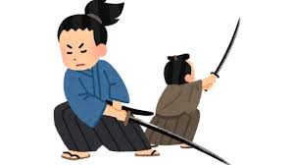
いざ尋常に勝負！

Slide 14
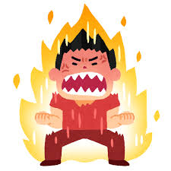
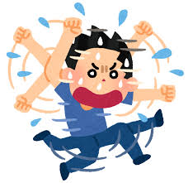
何が何でも負けたくない！“
自分こそが上だと証明したい！

Slide 15
でも、Twitterにはランキングや
地位表示機能なんてものは無いんだ・・・

Slide 16

どうしたら良いんだ…Twitter！

Slide 17
そこで！
Ikitter!

Slide 18
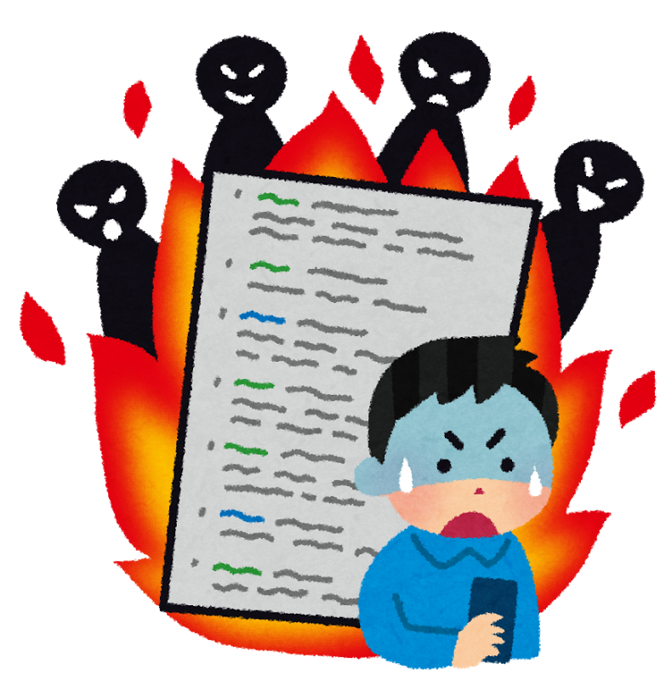
IKitterがTwitterを解析！
ランキングを生成！
あとは好きに競い合ってくれ！

Slide 19
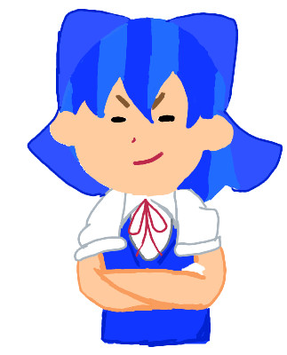
勝ち上がり
自分の凄さを
コスプレ部門１位！
どやぁ！！
証明しろっ！

Slide 20
あれ・・・？
肝心の広告要素は？
それはね・・・？

Slide 21

こいつはランキング上位の男！

Slide 22
上位ということは・・・？

Slide 23
人気！

Slide 24
人気ということは・・・？

Slide 25
圧倒的アクセス数！

Slide 26
アクセス数が多いということは・・・？

Slide 27
影響度が高い！
広告に繋がる！

Slide 28
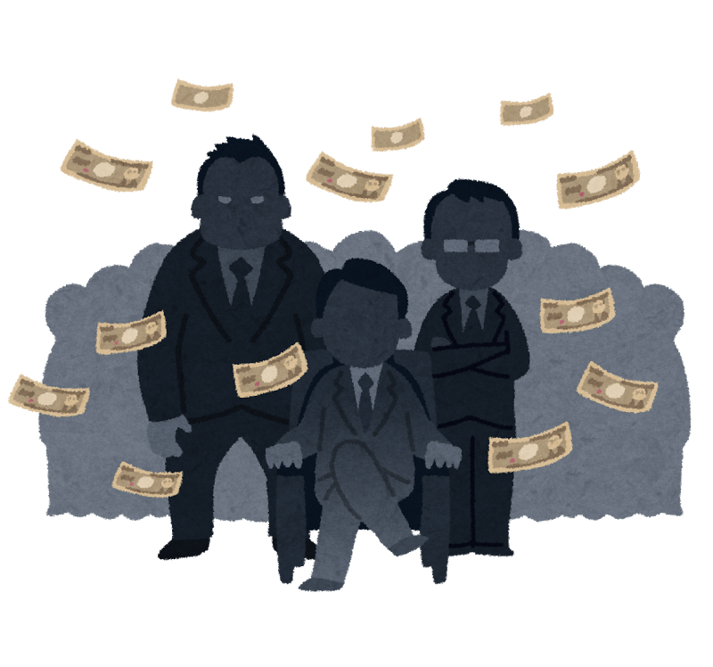


Slide 29

IKitterの広告は一般人でも依頼可能！

Slide 30
Ikitter!
乞うご期待！

Slide 31
おわり

